Slide 1
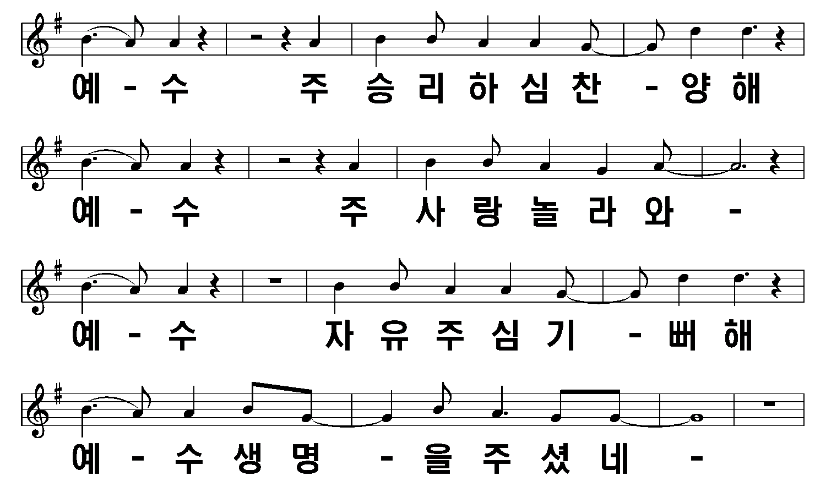
예수 주 승리하심
1/6

Slide 2
2/6

Slide 3
3/6

Slide 4
4/6

Slide 5
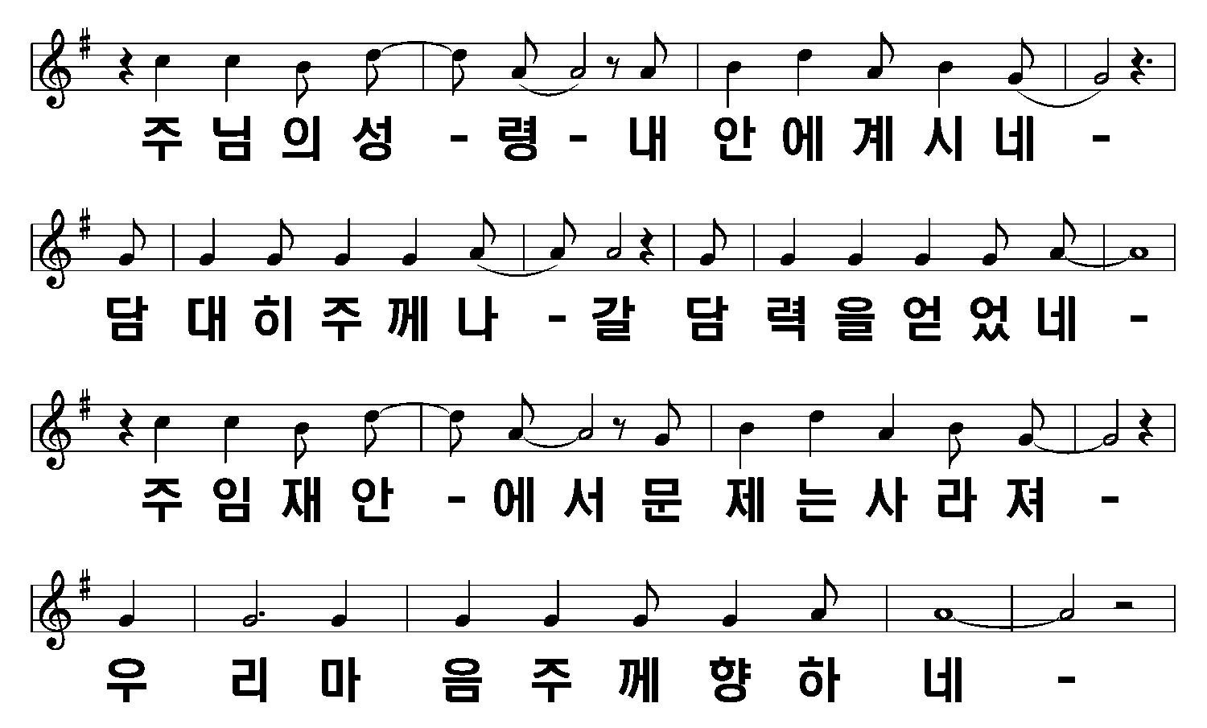
5/6

Slide 6
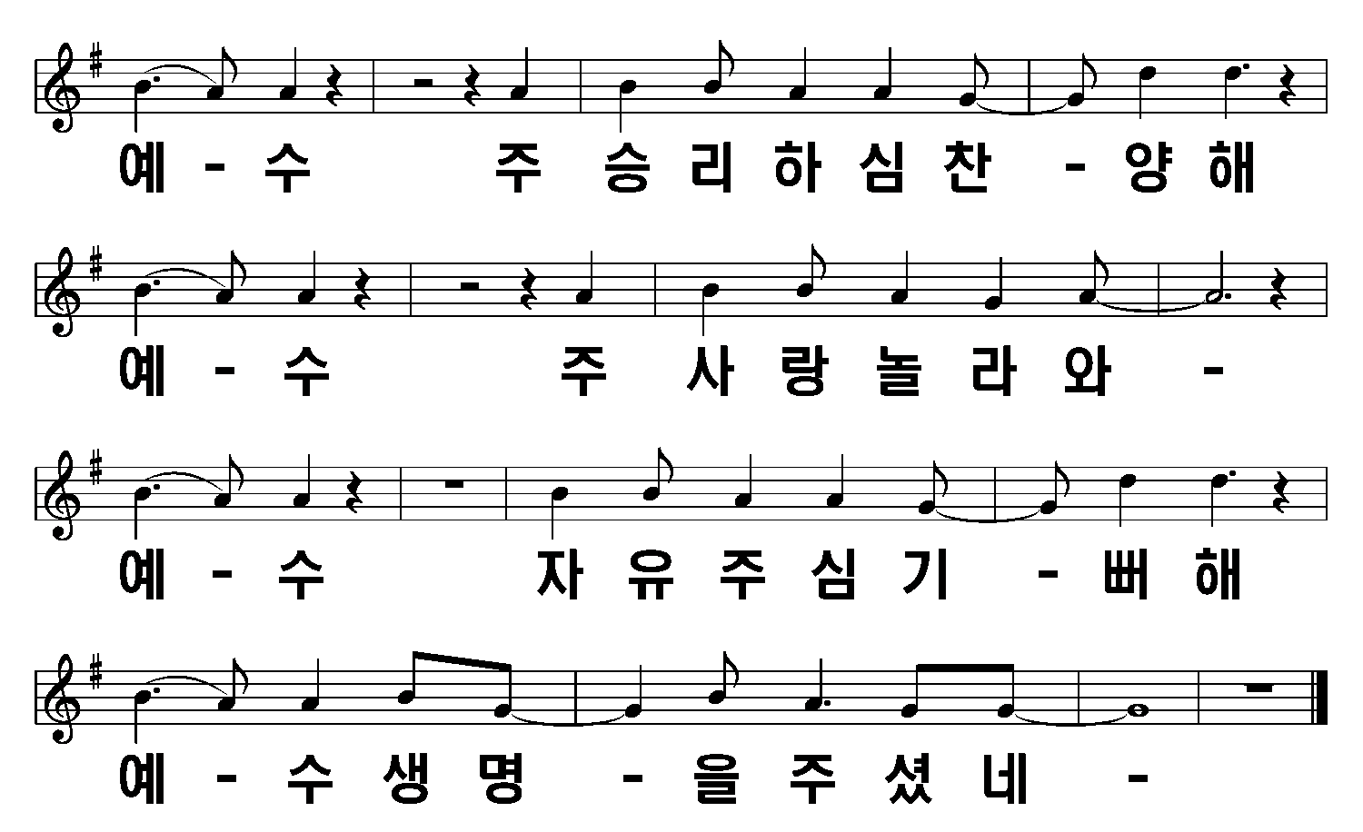
6/6

